Slide 1
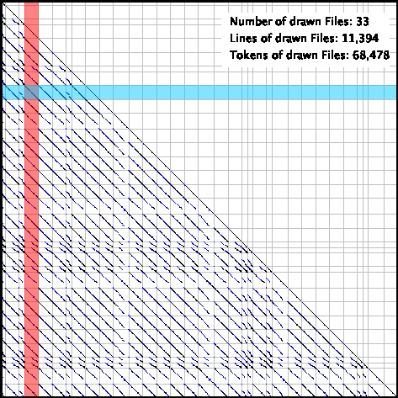
CVE-2011-2711 (Cファイル，33個）
if (mode1 == 0)
htmlf("<br/>new file mode %.6o", mode2);
if (mode2 == 0)
htmlf("<br/>deleted file mode %.6o", mode1);
if (!subproject) {
abbrev1 = xstrdup(find_unique_abbrev(sha1, DEFAULT_ABBREV));
abbrev2 = xstrdup(find_unique_abbrev(sha2, DEFAULT_ABBREV));
htmlf("<br/>index %s..%s", abbrev1, abbrev2);
free(abbrev1);
free(abbrev2);
if (mode1 != 0 && mode2 != 0) {
htmlf(" %.6o", mode1);
if (mode2 != mode1)
htmlf("..%.6o", mode2);
}
全ファイルに上記Type 1 クローンが存在
おそらくコピペで作られた

Slide 2
追加分析：修正箇所を含むコードクローン
修正部分を含むコードクローンのみを調査したら，21個のファイルについて，21行目-390行目がコードクローンだった

Slide 3
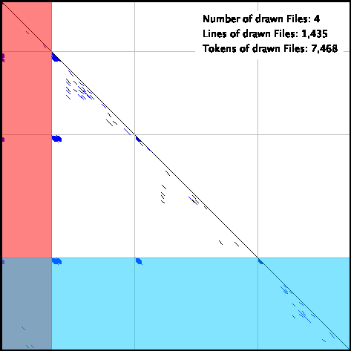
CVE-2019-0213 (Javaファイル，4個）
ArchivaAdministrationServiceTest.クラス
のuiConfigurationReadUpdateメソッドとArchivaAdministrationTestクラスのuiConfiguration()メソッドに存在するの連続したassertequals文がタイプ2クローン
↑はdiffの場所とは関係なさそう．

Slide 4
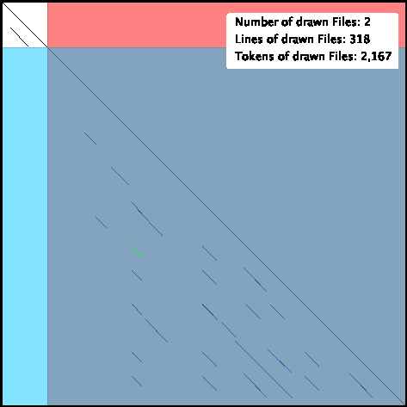
CVE-2014-8351(PHPファイル，2個）
2ファイル間にクローンなし

Slide 5
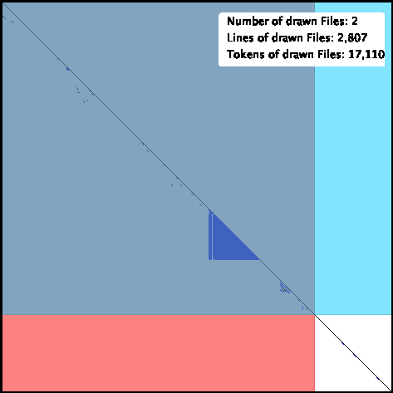
CVE-2015-4342（PHPファイル，2個）
2ファイル間にクローンなし

Slide 6
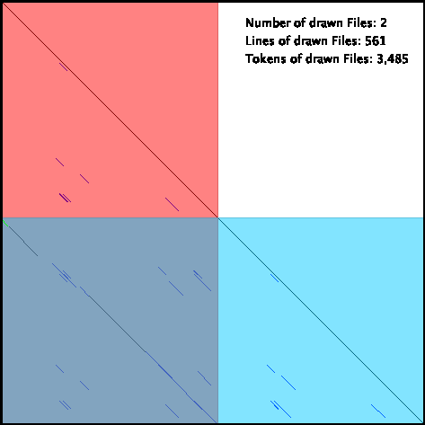
CVE-2015-8369（PHPファイル，2個？）
巨大なタイプ１クローンがファイル間に存在
両クローンともに，修正部分とオーバーラップ

Slide 7
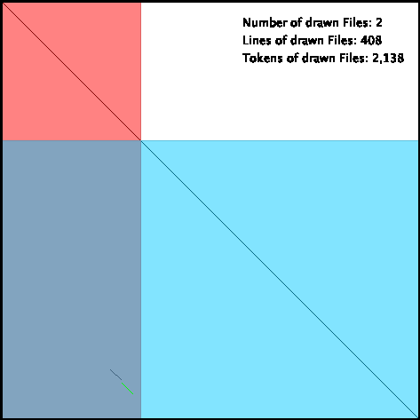
CVE-2020-7996（PHPファイル，２個）
巨大なタイプ２クローンが２個存在
両者とも修正部分に関係

Slide 8
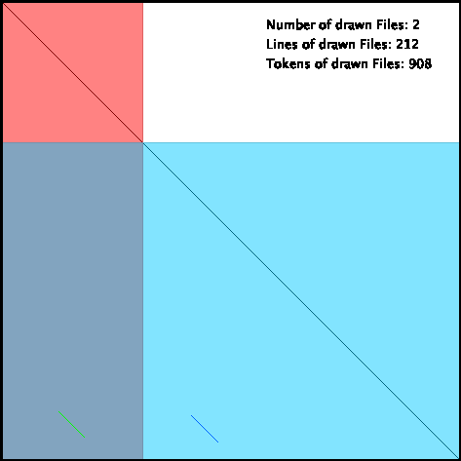
CVE-2012-1936（Pythonファイル，2個）
OSVDB_82707_D.py
driver = self.create_selenium_driver()
driver.get("http://127.0.0.1/phpaccounts/index.php")
driver.get_element(by_xpath="//input[@name='Login_Username']").send_keys("phpaccounts@umd.edu")
driver.get_element(by_xpath="//input[@name='Login_Password']").send_keys("phpaccountspw21")
driver.get_element(by_xpath="//input[@value='Login']").click()
CVE_2012_1936_B.py（こちらのみ修正箇所に関係）
driver = self.create_selenium_driver()
driver.get("http://localhost/wordpress/wp-login.php")
driver.get_element(by_id="user_login").send_keys("admin2")
driver.get_element(by_id="user_pass").send_keys("password")
driver.get_element(by_id="wp-submit").click()

Slide 9
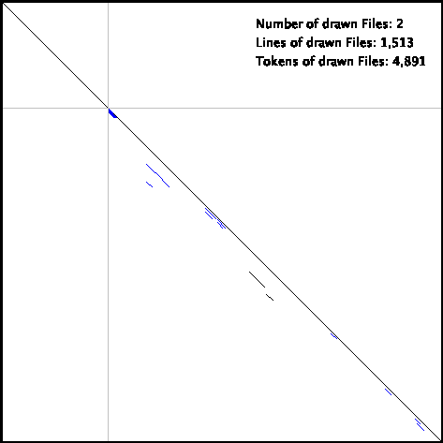
CVE-2020-8166（Rubyファイル，2個）
2ファイル間にクローンなし

Slide 10
まとめ
 | ファイル数 | 修正箇所との オーバラップ | 検出コー片数 | コード片の単位
2011-2711 | 33 | 有 | 21 | 複数の関数を含むコード片
2019-0213 | 4 | 無 | N/A
2014-8351 | 2 | 無 | N/A
2015-4342 | 2 | 無 | N/A
2015-8369 | 2 | 有 | 2 | 関数内のコード片
2020-7996 | 2 | 有 | 2 | 関数内のコード片
2012-1936 | 2 | 有 | 1（脆弱性検出としては失敗） | 関数内のコード片
2020-8166 | 2 | 無 | N/A
最小一致トークン数を50に設定している．次は30で同様の実験をしたい
3/8は，コードクローンの全体もしくは一部をクエリとしてコードクローン検索することで，修正支援に
使用できる可能性がある

Slide 11
大野君向け集計
 | ファイル数 （A) | 修正箇所との オーバラップ | 検出コー片数(B) | C
2011-2711 | 33 | 有 | 21 | 21
2019-0213 | 4 | 無 | 0 | 0
2014-8351 | 2 | 無 | 0 | 0
2015-4342 | 2 | 無 | 0 | 0
2015-8369 | 2 | 有 | 2 | 2
2020-7996 | 2 | 有 | 2 | 2
2012-1936 | 2 | 有 | 2 | 1
2020-8166 | 2 | 無 | 0 | 0

